Slide 1
Rotary Distrikt 2250
Distriktskonferansen 2019
05.10.19
10 000 Happy Birthday’s by Rotary
Zambia & Malawi
Jostein By
PDG D-2250 / prosjektkoordinator

Slide 2
Ein lang prosess
2014 Innsamling / gåver i Stavanger RK, Gandsfjord Rk, Øyane RK m.fl. -> 24 Rotaryklubbar i D-2250
2014: Distriktskonferansen D-2250, Bergen, inf. frå LGH: «10 000 Happy Birthdays» – pilotprosjekt i Zambia og Malawi
2015: April. Kort innlegg (JB) på District Conference D-9210, Livingstone (Zambia). «Host clubs» ?
2015: September. Kort innlegg (JB) på Rotary Institute, zone 20, Mombasa (Kenya). «Host clubs» ?
2017: Juli. DG Christin Landmark -> host clubs Lusaka & Lilongwe Memorandum of Understanding. Søknadsprosess.
2017 – 2018: Fleire prosjektleiarar i D-2250. Sjukdom / jobb.
2018: Juli. DG Arild Dale bad PDG Jostein By om å overta som prosjektkoordinator.
2018: Juni / juli. TRF godkjende søknadene = Global Grants.
2018: Sep. / okt.. Oppstart Malawi + oppstart Zambia.

Slide 3
Store prosjekt – individuelle med likt opplegg, 1
Malawi:
Gjennomføring: Association of Malawian Midwives (AMAMI)
Host club: Bwaila – Lilongwe Rotary Club
Målsetjing: Opplæring av ca. 1.000 jordmødre og andre fødselshjelparar
Organisering: Training sessions med 1 trener pr. 6 jordmødre på sjukehus og jordmorskular i 5 distrikt (fylke).
Gjennomføring i fire modular.
Gjennomføringsperiode: hausten 2018 – hausten 2019.
Budsjett: ca. USD 110.000 (= ca. NOK 880.000).

Slide 4
Store prosjekt – individuelle med likt opplegg, 2
Zambia:
Gjennomføring: Midwives Association of Zambia (MAZ)
Host club: Lusaka Central Rotary Club
Målsetjing: Opplæring (training) av ca. 1.000 jordmødre og andre fødselshjelparar
Organisering: Training sessions med 1 trenar pr 6 jordmødre på sjukehus og jordmorskular i 5 distrikt (fylke).
Gjennomføring i fire modular.
Gjennomføringsperiode: Hausten 2018 – hausten 2019.
Budsjett: ca. USD 110.000 (= ca. NOK 880.000).
Store prosjekt, 1

Slide 5
Samarbeidspartar
Begge land
International Confederation of Midwives (ICM)
Laerdal Global Health, Stavanger
Rotary D-2250
Observatør: Rotary D-9210
Kontakt med Ministry of Health

Slide 6
Finansiering
Malawi: Zambia:
24 Rotaryklubbar i D-2250 USD 27.524 USD 27.524
D-2250 USD 4.731 USD 4.731
Laerdal Global Health USD 32.224 USD 32.224
D-2250 District Design. Fund USD 8.067 USD 5.592
TRF Global Grant USD 40.315 USD 37.842
Lusaka Central RC USD 100
Sum USD 112.881 USD 108.033

Slide 7
Oppfølging frå prosjektkoordinator
Februar 2019: Reise til Zambia og Malawi
- Møte jordmororganisasjonane, host clubs og distriktsleiing
- Courtesy visits til Ministry of Health i begge landa
- Møte på den norske ambassaden (Zambia+Malawi), Lilongwe.
- Besøk til training sessions (kurs) i begge landa
- Utdeling av kursbevis på eitt kurs i Malawi
- Deltaking på ordinært Rotaryklubbmøte i begge host clubs (pluss DG sin klubb i Malawi)
April 2019: Deltaking på District Conference (etter invitasjon frå DG D-9210) i Mangochi (Malawi), innlegg om 10.000 Happy Birthdays by Rotary saman med AMAMI-presidenten.
September 2019: Til Zambia saman med LGH

Slide 8
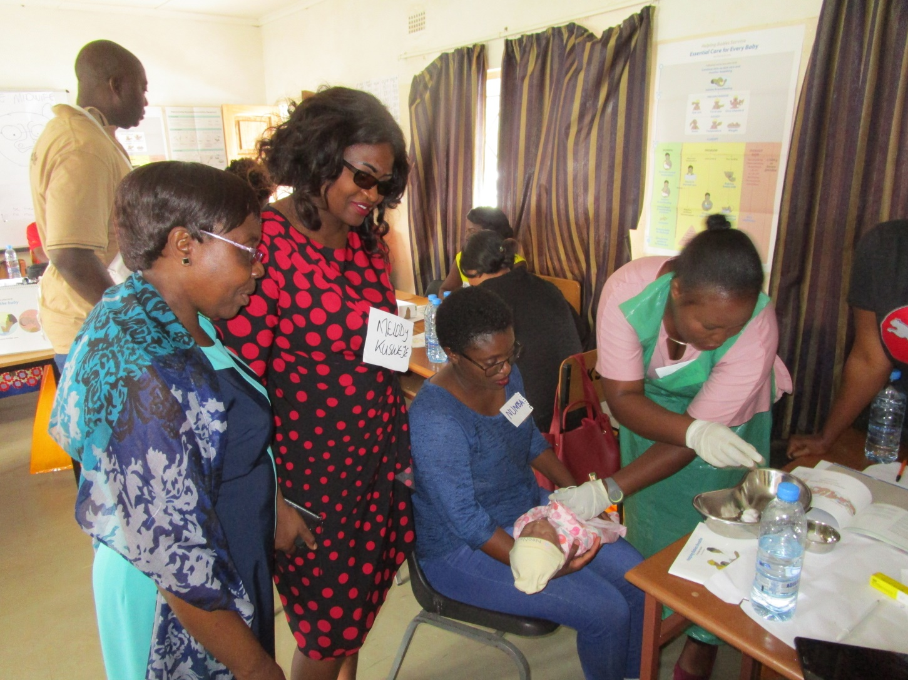
Grundig kursgjennomgang i Kabwe (Zambia), feb. 2019

Slide 9
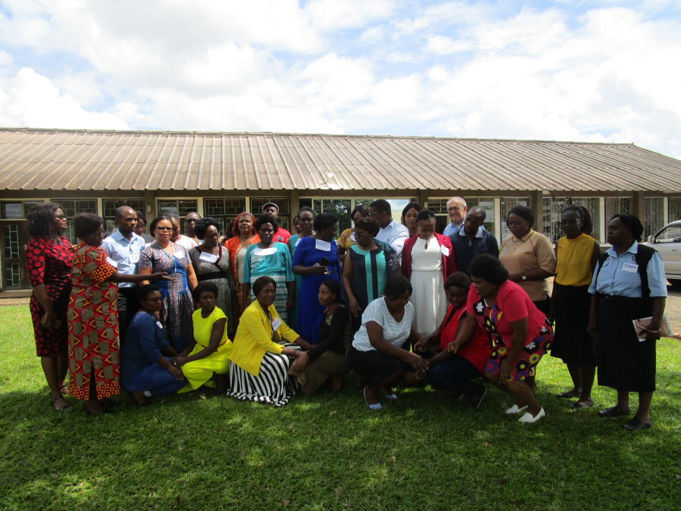
Gruppebilde, kurs i Kabwe (Zambia), feb. 2019

Slide 10
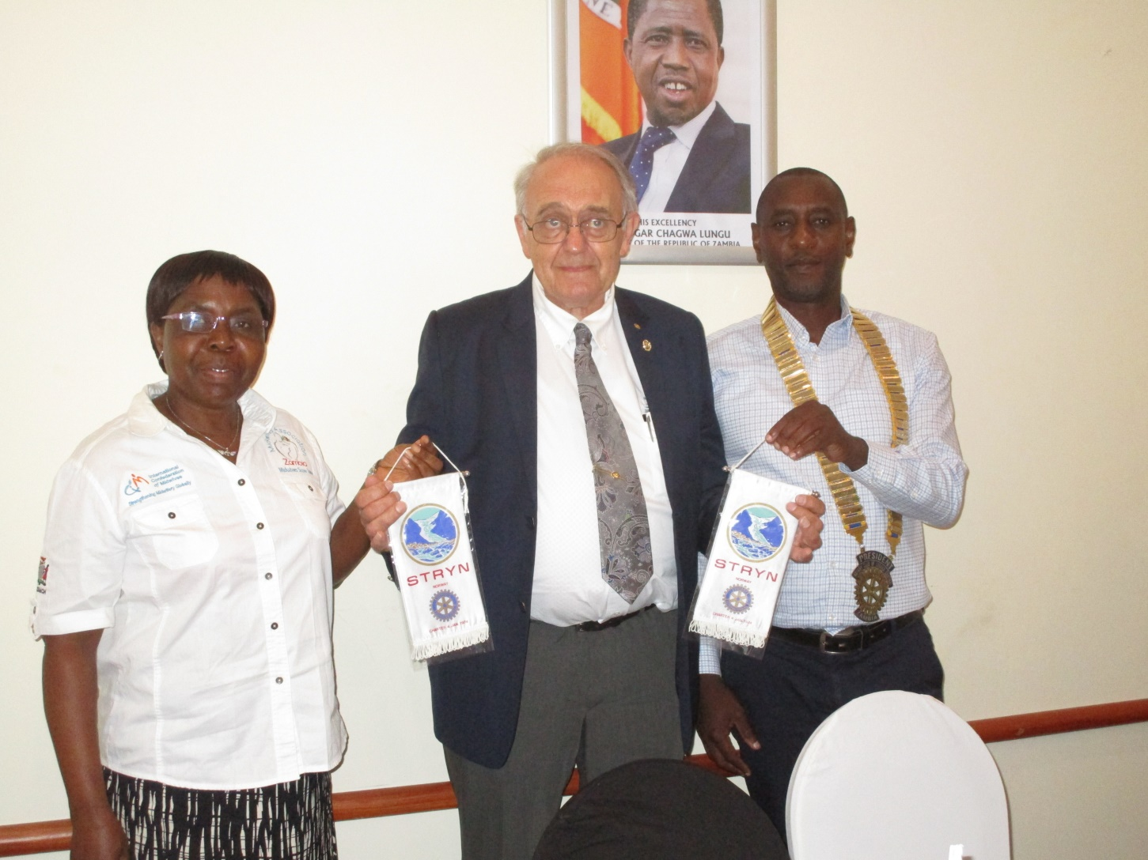
Utdeling av klubbflagg, her i Lusaka Central RC, Zambia

Slide 11
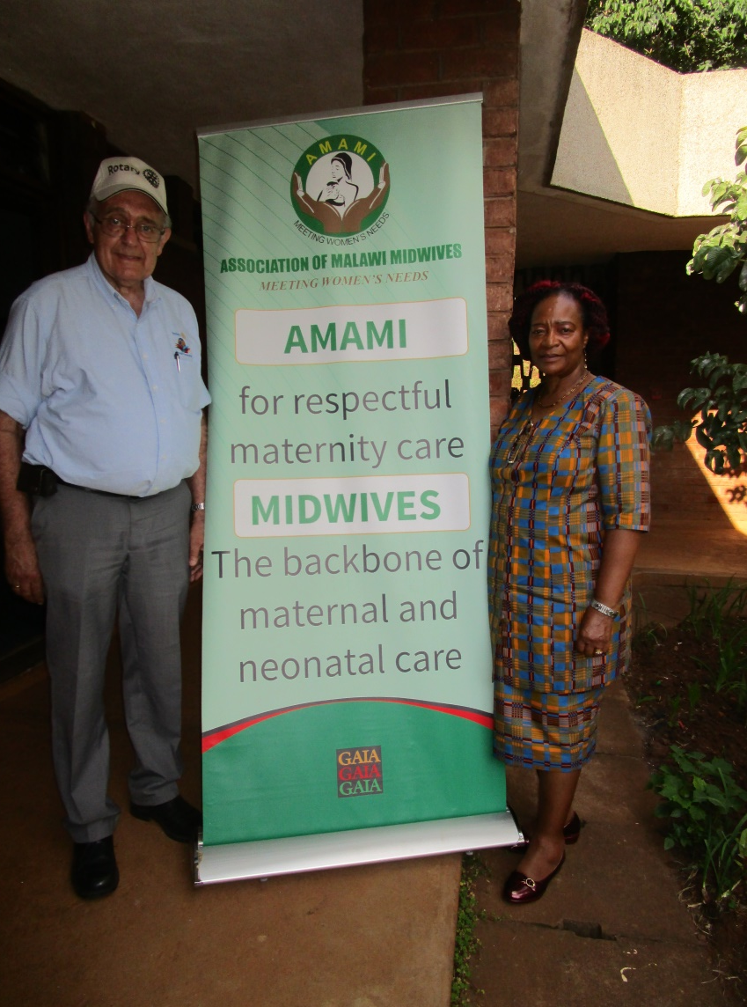
AMAMI står sterkt i Malawi

Slide 12
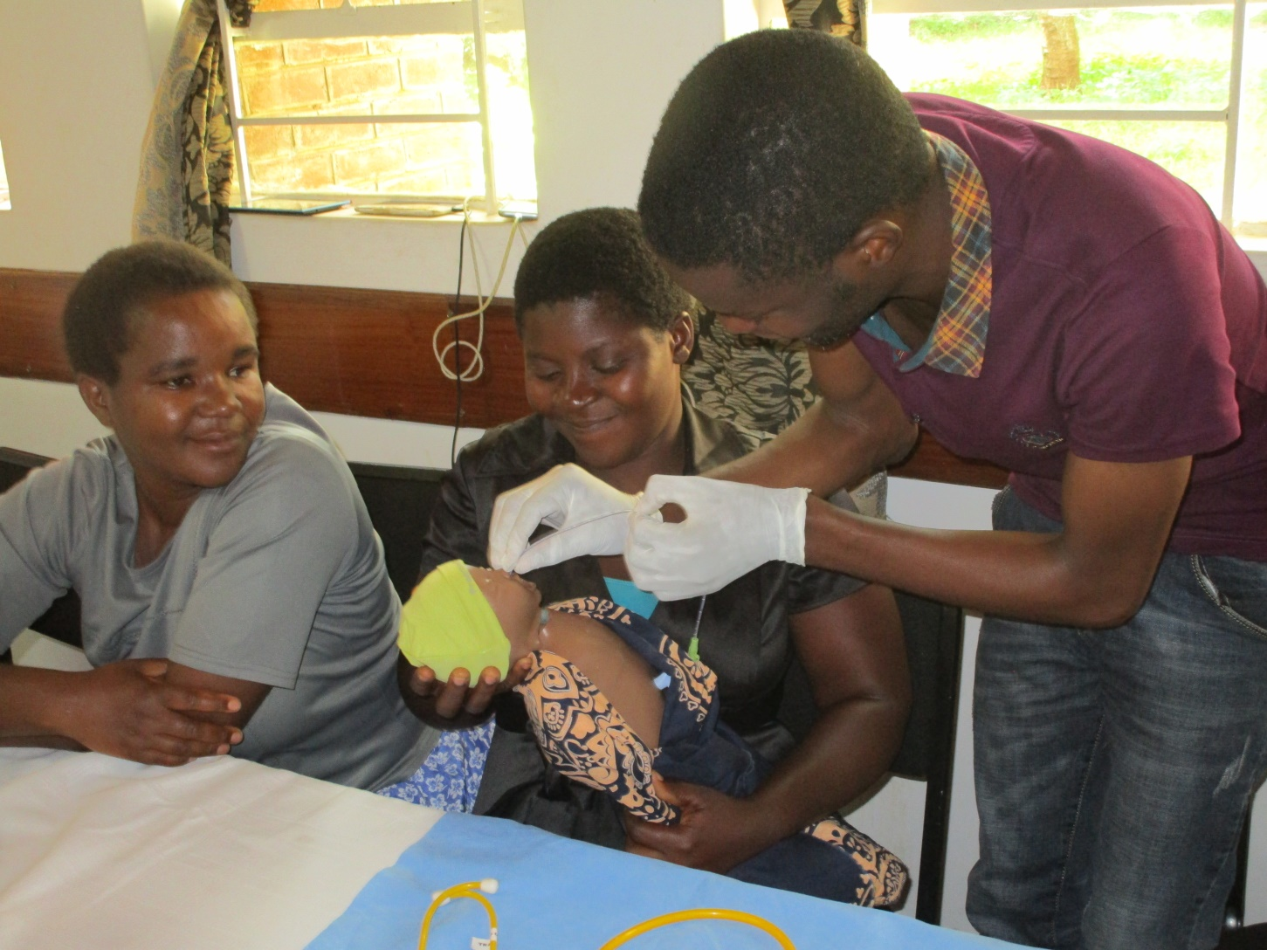
Training session i Malawi, feb. 2019

Slide 13
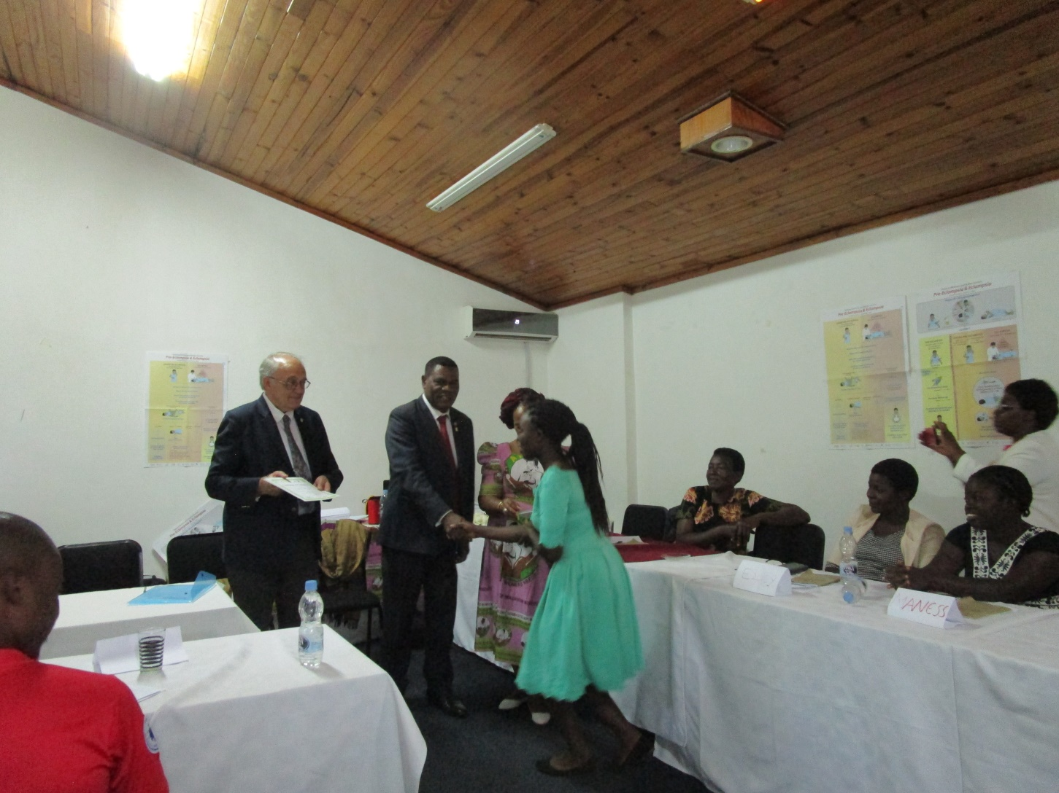
Utdeling av kursbesvis i Malawi, ved D-2250, Bwaila-Lilongwe RC og AMAMI

Slide 14
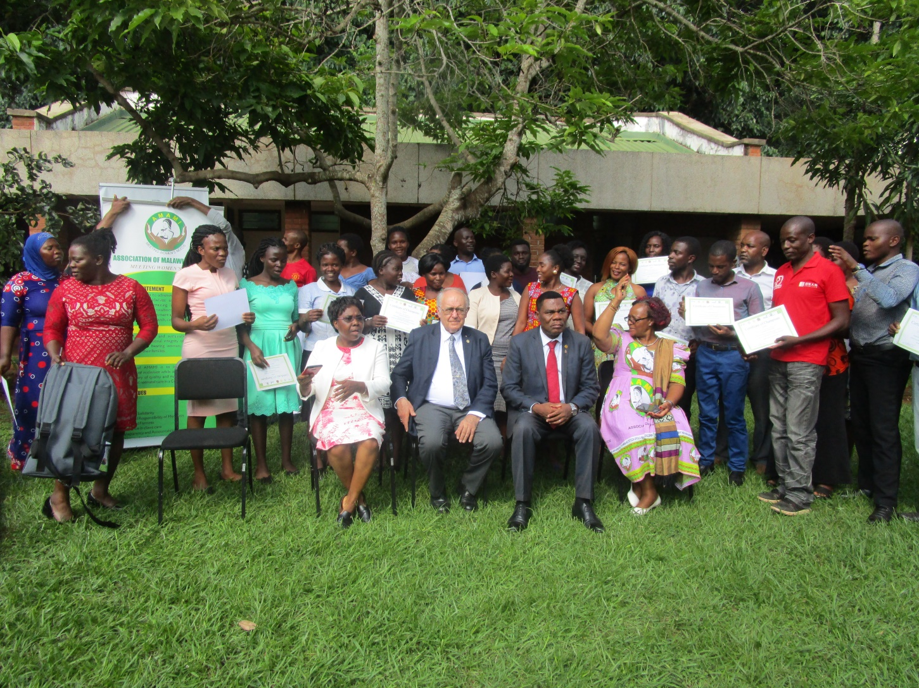
Gruppebilde i Malawi efter training, feb. 2019

Slide 15
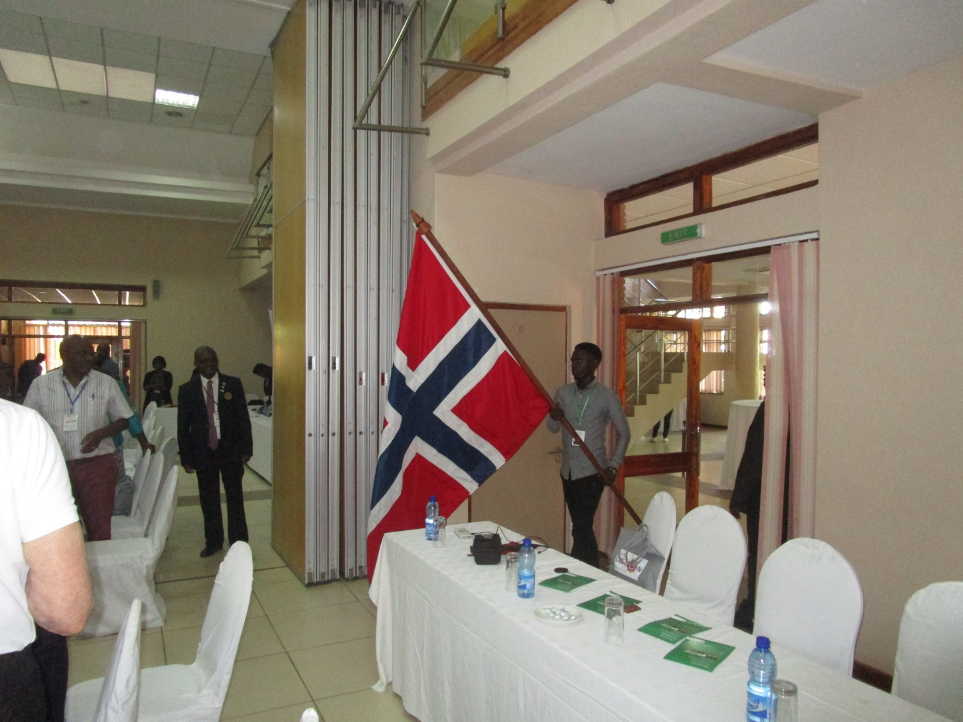
Det norske flagget på veg inn til District Conference, D-9210, Mangochi, Malawi

Slide 16
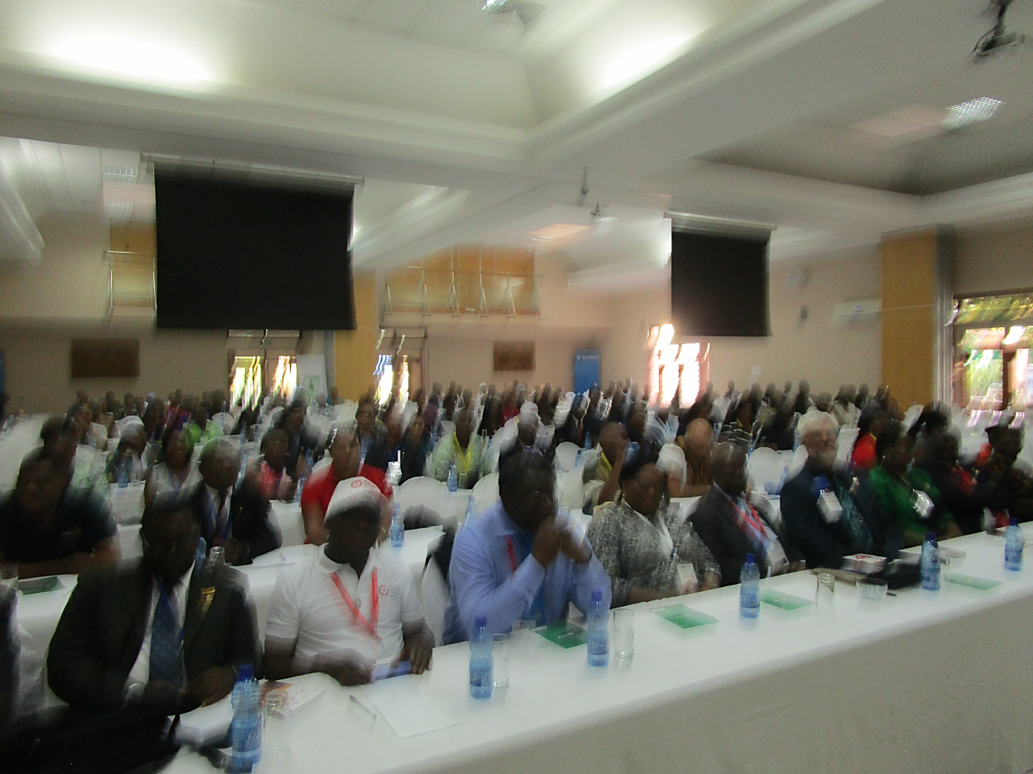
Full sal ved opninga av District Conference – Malawi , apr. 2019

Slide 17
Intrykk/samarbeidsutfordringar
Malawi:
Sterkt personleg engasjement blant medlemmene i vertsklubben.
Svært aktiv deltaking/oppfølging på training sessions osv
AMAMI står svært sterkt, med høgt respektert president
God, direkte kommunikasjon vertsklubb og AMAMI
Zambia:
Reint formelt – ikkje personleg – engasjement frå vertsklubben
Til presidentskiftet 01.07, lite aktiv oppfølging frå klubb
MAZ driv solid og godt, men ikkje same status som AMAMI
E-postkommunikasjon mellom host club og MAZ

Slide 18
Cybercrime Zambia, juni – september 2019
E-postboksar i Zambia hacka av cyber criminals
Falske e-postar frå falske adresser sendt på strategisk måte / tid.
Narra MAZ og prosjektkasseraren i host club til å betale faktura frå LGH til bankkonto i Mexico!
Banken utførde transaksjonen basert på falsk informasjon
LGH, D-2250, host club, MAZ har arbeidd intenst for å finne ut av situasjonen.
Anna af Ugglas frå LGH, Jostein By frå D-2250 og Astrid Frøseth som spesialrådgjevar /jurist og Martha Bukosi frå ICM var i Zambia 17. – 22.09. for avklaringsmøte med host club, MAZ, zambisk cyber-crime police, bank og andre.

Slide 19
Cybercrime Zambia - konklusjon
Kommunikasjonsrutiner er stramma inn.
E-postkontoar sikra.
Tapte pengar SKAL IKKJE gå ut over prosjektet!
Prosjektet blir fullført i samsvar med planane både tidsmessig og budsjetmessig
Dei tapte pengane skal dekkjast utan at det går ut over prosjekt-budsjettet
Det er ikkje teke sikte på at D-2250 skal dekkje noko av tapet.
Varsel til alle: Cyber-kriminalitet kan ramme alle – ikkje minst ideelle organisasjonar, som til dels har friviljuge medarbeidarar (ikkje-profesjonell vedr. datasikkerheit). Ver varsam med e-post-kommunikasjon med sensitiv informasjon!

Slide 20
Nye prosjekt
D-2250 har framleis innsamla midlar på konto (NOK 200.000), øyremerkt til 10.000 Happy Birthdays by Rotary i Zambia og Malawi.
Intensjonsavtale D-2250 / D-9210, om to nye (parallelle) prosjekt i Zambia og Malawi, der D-9210 tek på seg å finne viljug og kvalifisert host club i kvart land.
Alle partane (inkl. distriktsleiinga i D-2250) er innstilte på å starte arbeidet med sikte på søknad om Global Grant i løpet av kort tid, med grunnlag i tilgjengelege midlar og erfaringane frå dei noverande to prosjekta.

Slide 21
10.000 Happy Birthdays by Rotary – Zambia og Malawi
Takk for meg!
Jostein By

